Slide 1

最美食会员预定系统
中期答辩
夏亦谦 李菁菁 高策 张坚鑫

Slide 2
概览
项目介绍
项目进度
项目演示
技术实施
状态评估
下一阶段

Slide 3
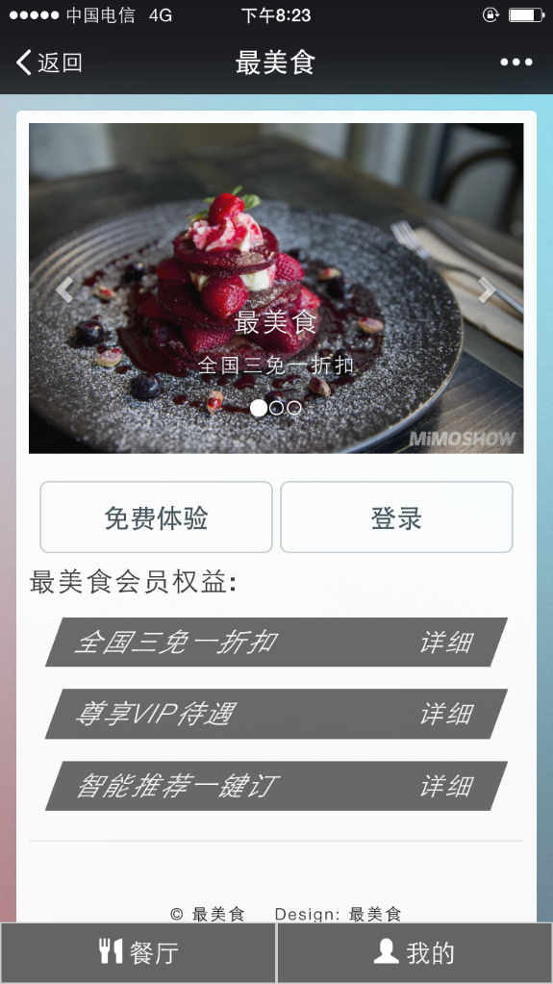
项目介绍
微信公众号：为食客提供高档餐厅的预定入口，全国统一折扣；
为高档餐厅提供统一的商户信息管理子系统（网站形式）；
为最美食后台管理人员提供运营管理子系统（网站形式） 。

Slide 4
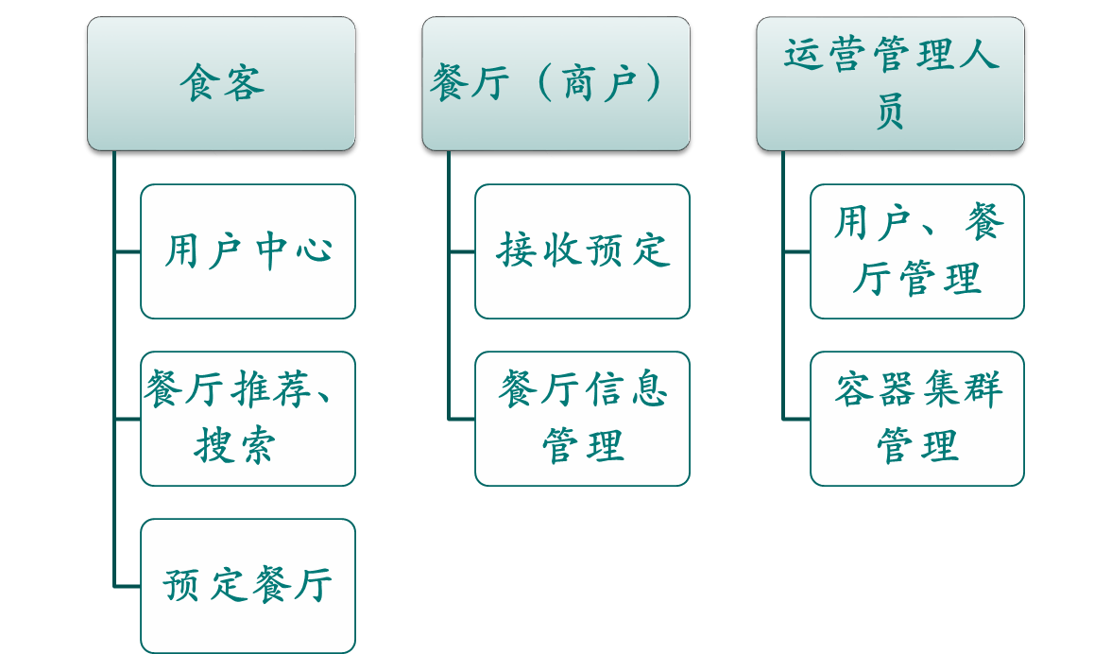
项目介绍

Slide 5
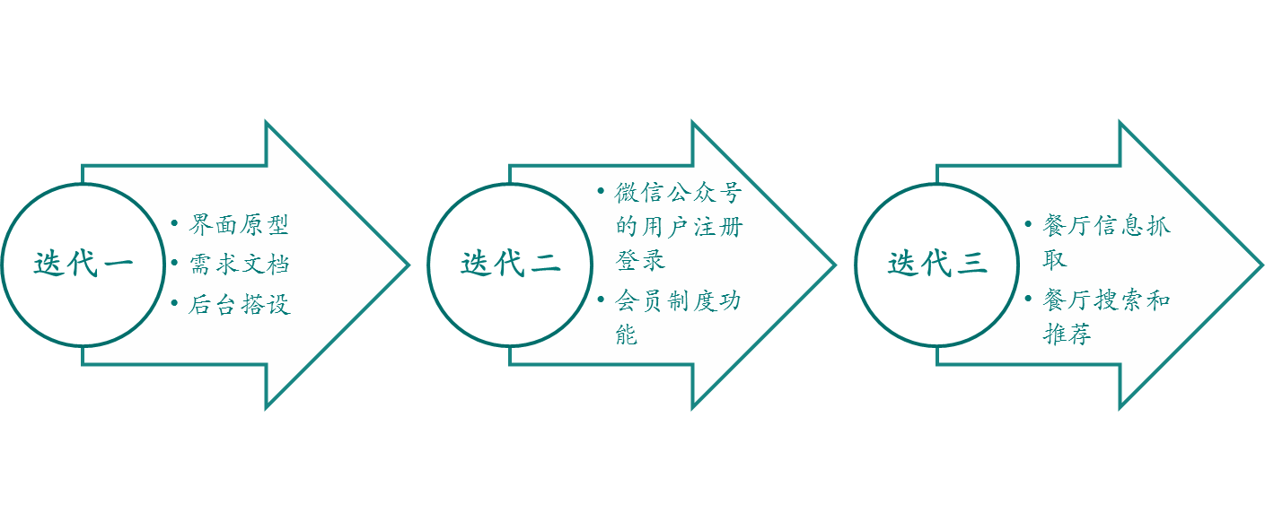
项目进度 -- 已完成
网页爬虫
面向食客的微信公众号
面向食客的微信公众号

Slide 6
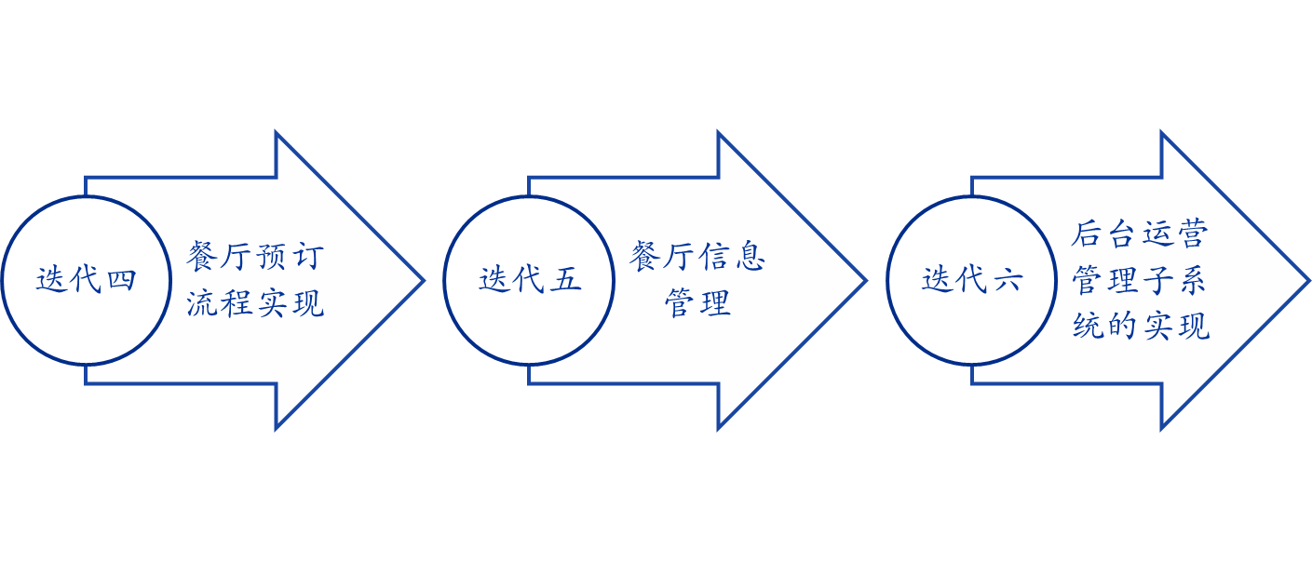
项目进度 -- 待完成
商户信息管理子系统
商户信息管理子系统
最美食系统运营管理子系统
面向食客的微信公众号
进行中

Slide 7
项目演示

Slide 8
技术实施 -- 前端
前端开发框架为AngularJS+HTML5+CSS3
设计微信公众号中与食客和餐厅相关的UI，并完成相应的前端开发

Slide 9
技术实施 -- 后台
进行了用户相关的服务层的代码开发
进行了餐厅相关的数据层与最初始的推荐与搜索的功能实现
在项目开发过程中引入了自动集成工具Travis-CI和代码自动Code Review工具Codacy，更好地保证代码质量
写了User以及Restaurant的部分测试，引入了测试覆盖率分析工具Emma，保证程序正确性
完成服务器部署和环境配置

Slide 10
技术实施 -- 数据爬取存储部分
开发语言：Java, SQL
Java库：
  http.impl.client：获取网页内容
  htmlcleaner：分析网页结构，通过xpath获取标签内容
  regex：使用正则表达式对网页内容进行匹配，获取需要的信息
技术实现：
  使用多线程爬取，提高爬取效率
  针对某些网站对访问频率的限制，可对这些网站做间隔访问
  获取到酒店地址后，通过调用百度地图API获取酒店坐标，帮助后期计算酒店距离
  由于Java不支持MySQL Spatial Extensions的存储，因此在MySQL中创建存储Procedure，Java内调用Procedure存储
Notes:
间隔访问：例如对于dianping.com，就做了随机间隔1-3秒访问一次（访问限制）。对于不同线程需要访问同一网址的问题，通过使用锁保证同一网址的访问间隔。
MySQL Spatial Extensions（MySQL空间数据库拓展）
目前：希尔顿、洲际、万豪
数据：酒店城市、地址、名字、电话、餐厅名称、简介、图片
去点评：价格、人均、营业时间、餐厅地址、电话

Slide 11
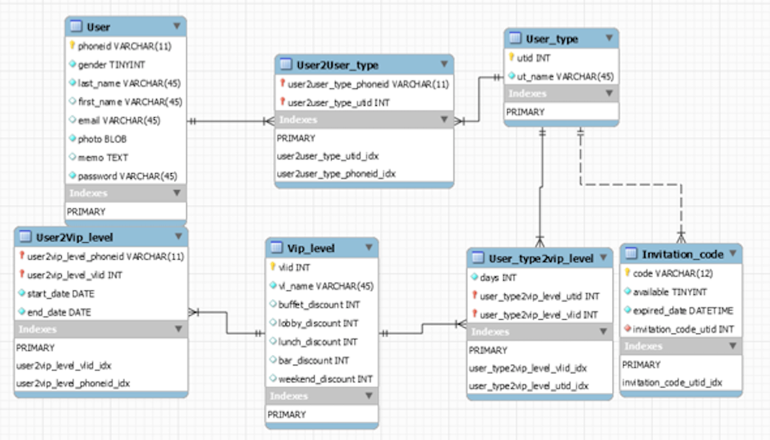
技术实施 -- 数据库与餐厅推荐
迭代二用户数据库设计（共7张表），数据访问层编写并测试，用户详情信息补全功能（新增）
迭代三餐厅地理推荐功能，餐厅详情功能（包括数据访问层和功能层）

Slide 12
状态评估（问题与解决方案）
问题1：甲方仍未给出食客预定系统的完整UI，他们只能在12月下旬给我们，增加了第五个迭代的工作量。
解决方案：第五个迭代中增加人员开发前端，尽量不影响项目进度。目前UI是我们的前端开发者自己设计的，项目是如期进行的。
问题2：目前的风险主要在需求上，未曾碰到无法解决的技术问题。
解决方案：保持与甲方的充分沟通，每周两次当面会议；Github issue/PR，微信群聊；对于不时冒出的非理智需求，与甲方及时交流，确保项目不被过多干扰。

Slide 13
状态评估
甲方参与测试，利用Github issue即时查看甲方提交的bug与修改意见；
整个项目的每一次迭代都是按照立项文档中的迭代计划进行的，并且通过了验收测试；

Slide 14
下一阶段
微信公众号对接；
商户信息管理子系统、最美食运营管理子系统的开发；
三个子系统的集成（面向食客的微信公众号、商户信息管理子系统、最美食运营管理子系统）；
上线前的准备。

Slide 15
谢 谢
Q & A

Slide 16
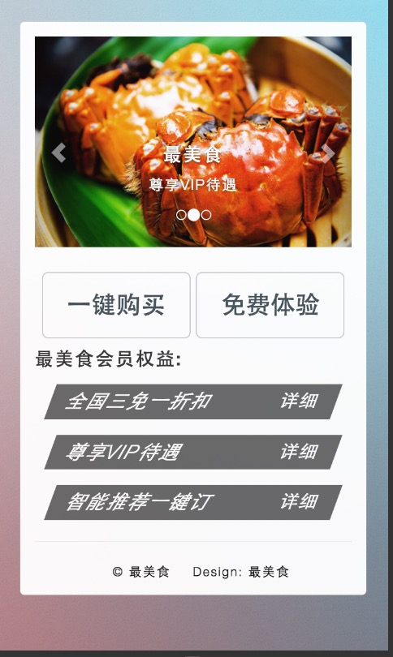
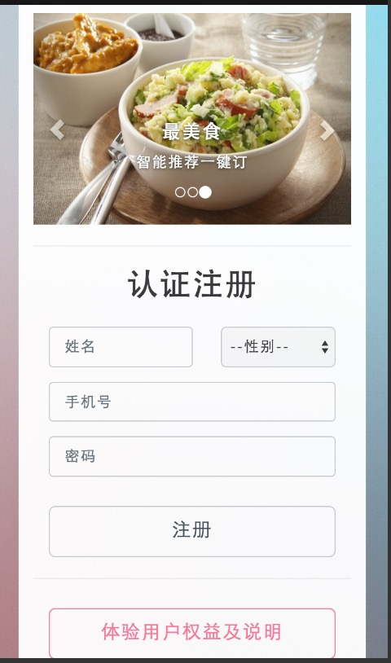
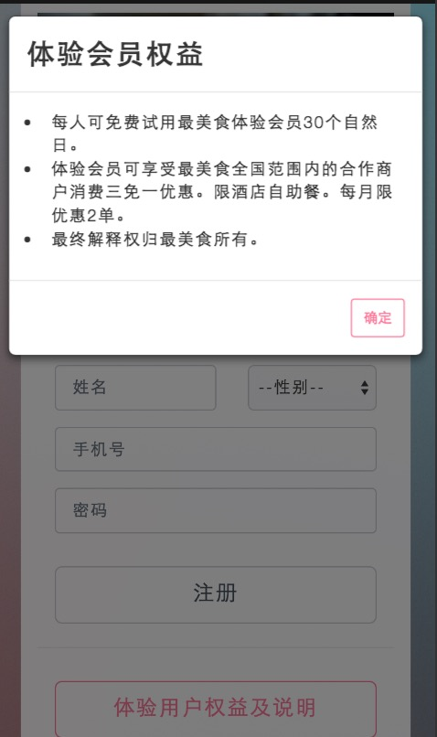
项目截图

Slide 17
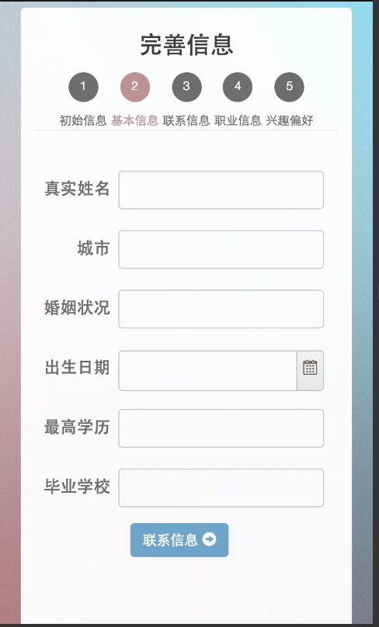
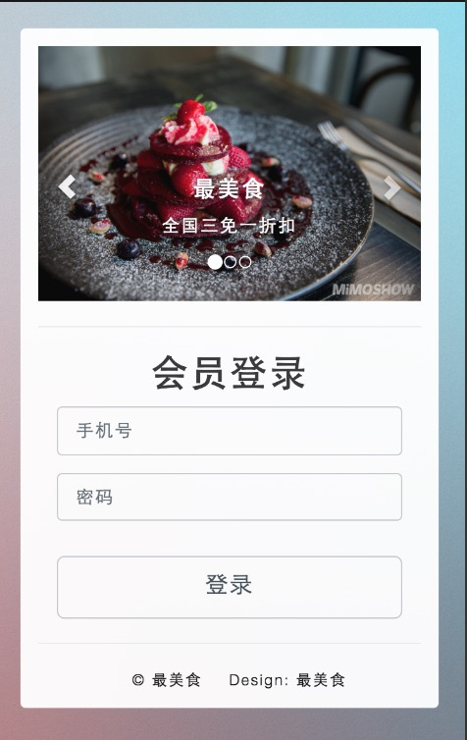
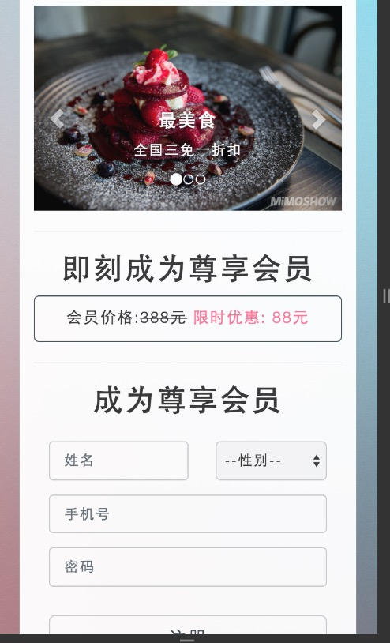
项目截图

Slide 18
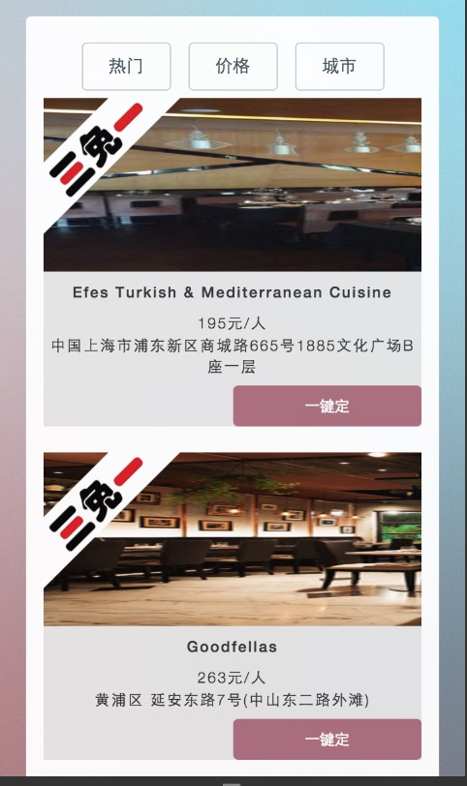
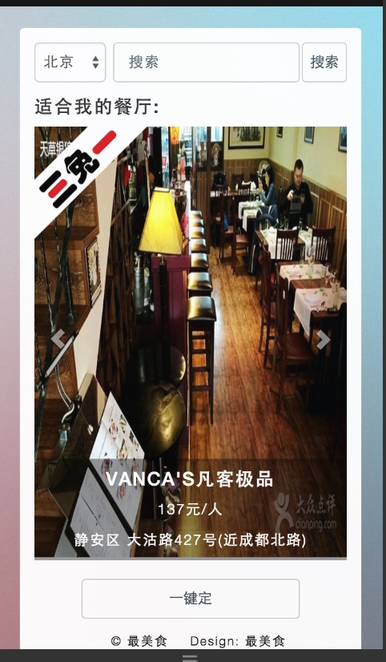
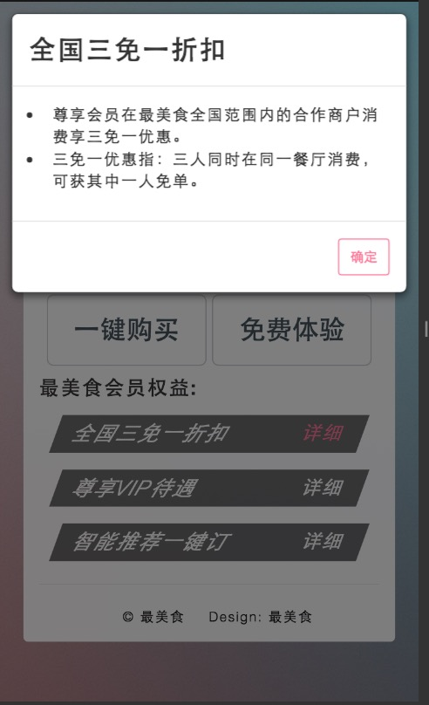
项目截图

